Slide 1
ОШ ” Ф. Вишњић” Моровић
Садржај: Провера множења једноцифрених бројева
Аутор: Сњежана Стојчевић

Slide 2
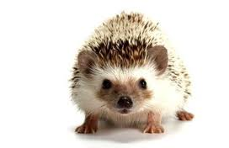
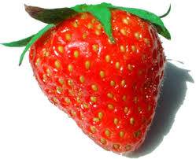
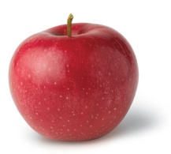
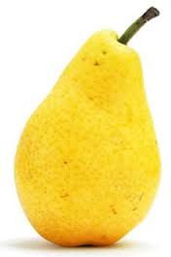
Ако си тачно решиш задатак јежић ће добити воћку.
Пажљиво решавај задатке да све воће доделимо јежићу!
9*5=
45
35
9*8=
71
72
4*5=
7*8=
30
20
54
56
46
48
6*8=
6*7=
42
36
6*4=
24
35
54
56
6*9=

Slide 3
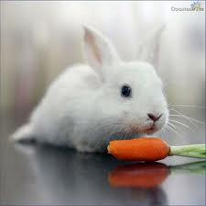
5*3=
15
25
9*3=
17
27
7*4=
6*6=
28
29
66
36
5*2=
8*4=
9
10
24
32
8*8=
9*9=
64
46
81
82

Slide 4
4*9=
4
36
4*7=
28
58
9*8=
72
46
6*4=
24
52
3*8=
24
14
4*3=
58
12
9*6=
64
54
5*6=
30
40
4*8=
32
42
26
16
4*4=
4*5=
20
24
7*3=
21
12

Slide 5
2*9=
40
18
7*7=
49
58
4*4=
16
46
7*4=
28
52
6*8=
48
14
4*2=
18
8
9*2=
1
18
3*6=
18
12
1*6=
6
2
4*0=
4
0
10*7=
70
15
7*2=
14
12

Slide 6
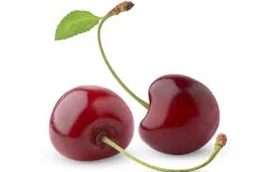
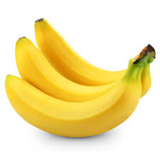
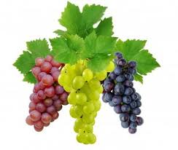
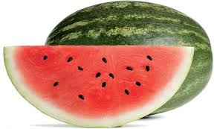
6*9=
46
54
7*2=
14
21
6*4=
24
42
7*5=
35
25
6*8=
48
14
4*8=
34
32
9*3=
24
27
3*7=
21
12
7*6=
42
24
4*0=
4
0
10*2=
20
15
7*2=
14
12

Slide 7
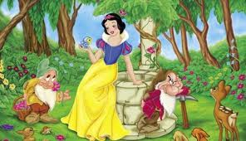
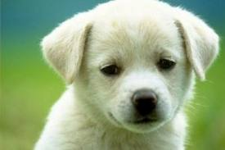
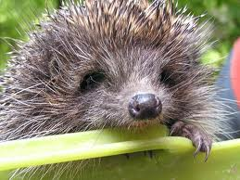
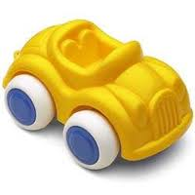
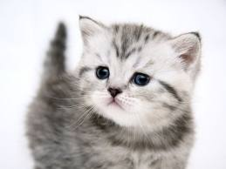
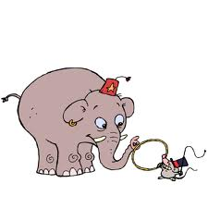
6*6=
46
36
7*8=
56
54
6*3=
18
12
7*5=
35
25
6*9=
54
56
4*8=
34
32
9*3=
24
27
3*8=
24
12
7*9=
63
73
4*0=
4
0
5*2=
25
15
7*2=
14
12

Slide 8
5*8
40
54
48
5*5
15
25
20
9*8
56
64
72
6*9
15
54
20
4*8
32
54
48
9*9
15
81
20
9*7
56
64
63
6*4
15
24
20
8
8
8
8
8
8
8

Slide 9
8*8
64
54
48
5*6
15
30
20
3*8
24
64
56
6*7
15
42
20
4*10
40
54
48
9*4
15
36
20
4*7
28
64
56
4*4
15
16
20
9
9
9
9
9
9
9

Slide 10
К Р А Ј !

